Slide 1


Università degli Studi di Padova MD in ICT for Internet and Multimedia Eng. Robotica Autonoma A.A. 2018 - 2019
Challenge 4.0
G01 - Elia Bonetto, Filippo Rigotto, Matteo Dal Zovo
Padova – 22 febbraio 2019

Slide 2

Sommario
Robotica autonoma
A.A. 2018-2019
1
2
3
Live demo

Slide 3
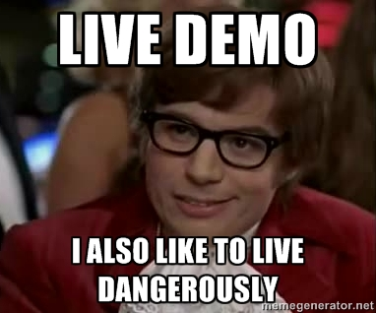
Robotica autonoma
A.A. 2018-2019
Credit: scottbcovert

Slide 4
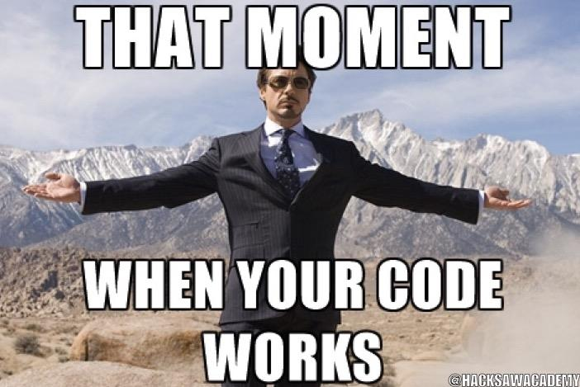
Thank you all!
Robotica autonoma
A.A. 2018-2019
Credit: Geekulcha

